Slide 1

SEGURIDAD EN CORREO ELECTRÓNICO
Integrantes:
Alsola, José Grupo:
Cheung, Buddy 1LS – 242
Mendoza, Jesús
Navarro, Abdias

Slide 2

Introducción
En esta presentación hablaremos de la seguridad en correos electrónicos, en la cual abordaremos cuestiones como la utilización del correo electrónico por Internet o por otras redes que no sean de confianza supone riesgos de seguridad para la el correo electrónico o sistema.

Slide 3

Planteamiento del problema
Al utilizar una dirección de correo electrónico, se deben implementar las medidas necesarias o regulatorias para asegurar el correcto uso de este servicio y evitar ser un blanco potencial.

Slide 4

Objetivo general
El objetivo principal consiste en realizar un estudio específico acerca de las medidas de seguridad que se deben mantener y practicar para conservar y obtener un ámbito seguro en los correos electrónicos.

Slide 5
Objetivos específicos
Evitar las malas prácticas en la seguridad implementada en los correos electrónicos.
Conocer los riegos a los que están expuestos los usuarios que utilizan correo electrónico y cómo prevenirlos.
Determinar las buenas prácticas que deben realizarse para mejorar la seguridad en el ámbito de los correos electrónicos.

Slide 6

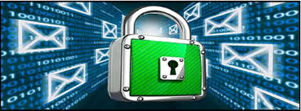
Marco teórico

Slide 7

Antecedentes y situación actual
Durante los últimos 20 años, el correo electrónico ha dejado de ser una herramienta que utilizaban principalmente los técnicos y los investigadores para convertirse en la red troncal de las comunicaciones corporativas.

Slide 8
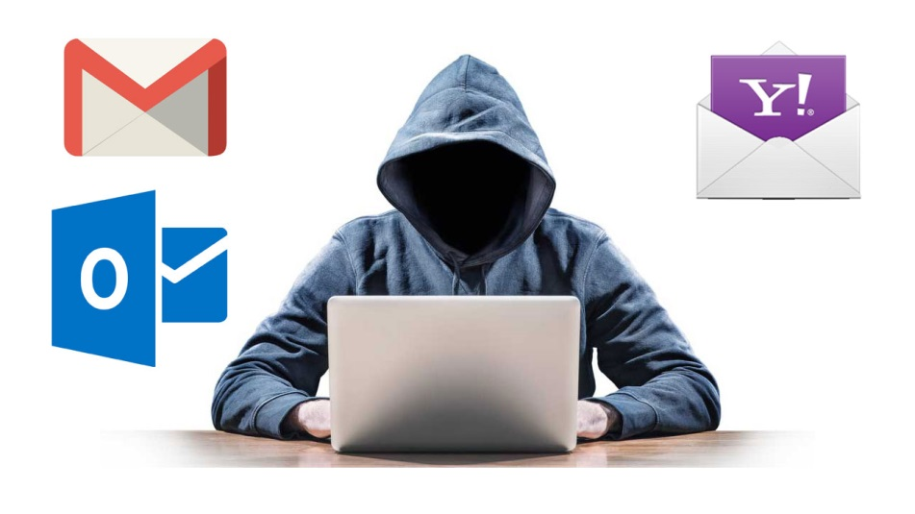
Antecedentes y situación actual
El correo electrónico, se convirtió en un elemento socorrido por los cibercriminales, que, con el afán de sacar ventaja sobre los usuarios, comenzaron a utilizarlo con fines maliciosos.

Slide 9

Enfoque empresarial
La investigaciones sugieren que es posible que las organizaciones no puedan impedir toda infiltración de malware en redes corporativas. Sin embargo, las soluciones modernas de seguridad de correo electrónico pueden ayudar a reducir la posibilidad de que los datos críticos salgan de la red, ya sea de forma accidental o intencionalmente.

Slide 10
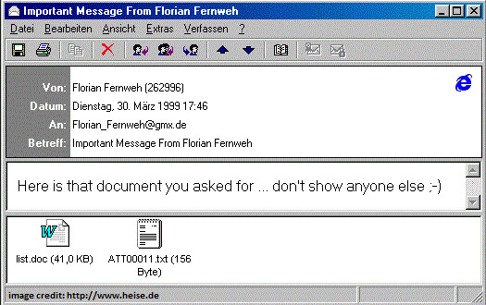
El virus Melissa
Uno de los casos más emblemáticos es el del virus Melissa, el cual hizo su primer asalto el 26 de marzo de 1999, y que pasó desapercibido en miles de correos electrónicos por su nombre de mujer e innovadora estrategia.

Slide 11
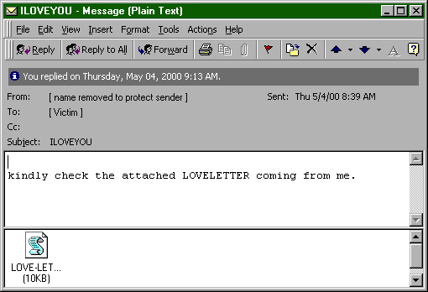
El virus Melissa
El email, que empezaba diciendo algo así como “Aquí tienes lo que me pediste, no se lo muestres a nadie”, tenía unos archivos de Word adjuntos, y logró ser tan desastroso que se estima que los daños que causaron ascendieron a los 80 millones de dólares solo en Estados Unidos.

Slide 12
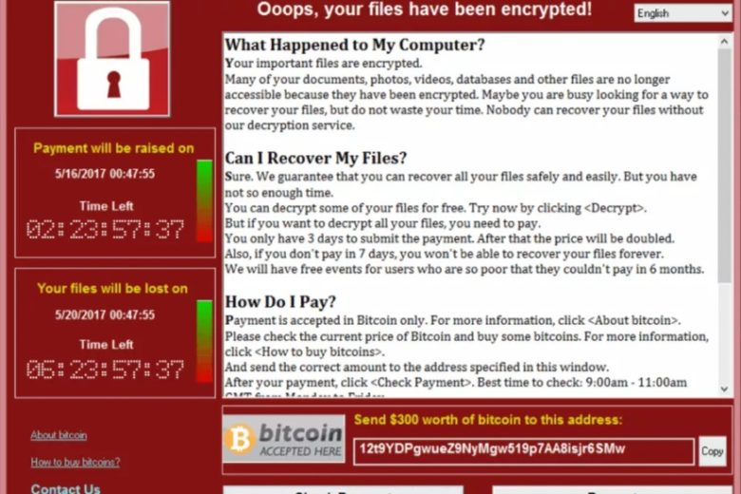
Ransonware
El ransomware (secuestro de información) es el término genérico para referirse a todo tipo de software malicioso que le exige al usuario del equipo el pago de un rescate.

Slide 13
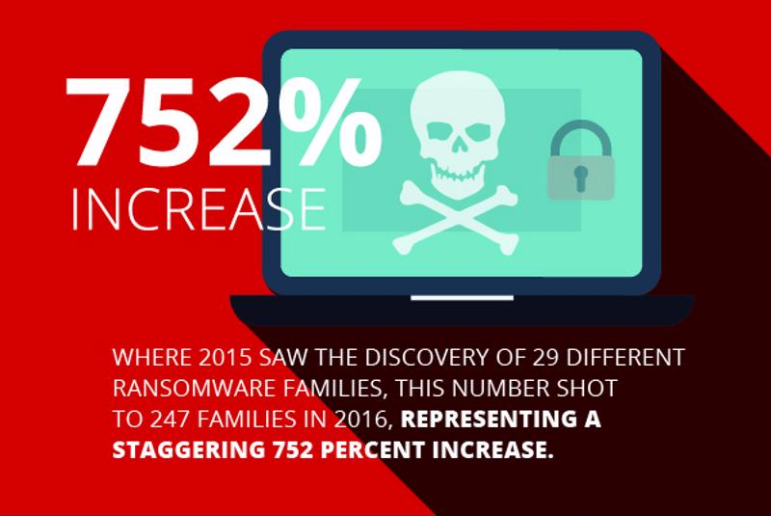
Tipos de Ransonware
Cifrado de archivos. Tus archivos han sido cifrados con una clave que sólo el cibercriminal conoce. No puedes acceder a ningún fichero del sistema.
Pantalla de bloqueo. Otra posibilidad es que te salga una pantalla de bloqueo y no puedas entrar en tu ordenador.

Slide 14

SPAM
Es el correo electrónico no solicitado que es enviado en cantidades masivas a un número muy amplio de usuarios generalmente con el fin de comercializar, ofertar o tratar de despertar el interés con respecto a algún producto o servicio.

Slide 15

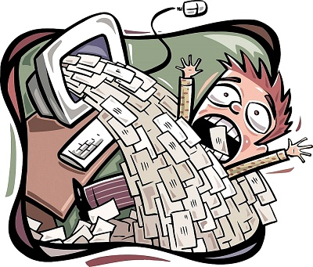
SPAM comercial
Trata de difundir la posibilidad de adquirir algún producto o servicio a un precio inferior al de mercado. En algunos casos este tipo de mensajes está relacionado con tipos delictivos ya que viola leyes de propiedad intelectual.

Slide 16

El bulo
Son mensajes de correo con contenido falso o engañoso. Este tipo de mensajes es enviado de forma encadenada y se solicita al receptor que prosiga la cadena de envíos.

Slide 17

Marco metodológico
Para la recolección de la información se llevará a cabo una encuesta en internet a los estudiantes de la Facultad de Ingeniería en Sistemas sobre sus experiencias y conocimientos de los correos electrónicos para determinar el nivel de seguridad que tiene el correo electrónico en la actualidad.

Slide 18
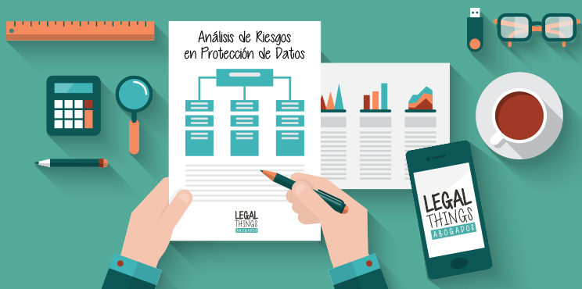
Análisis de resultado

Slide 19
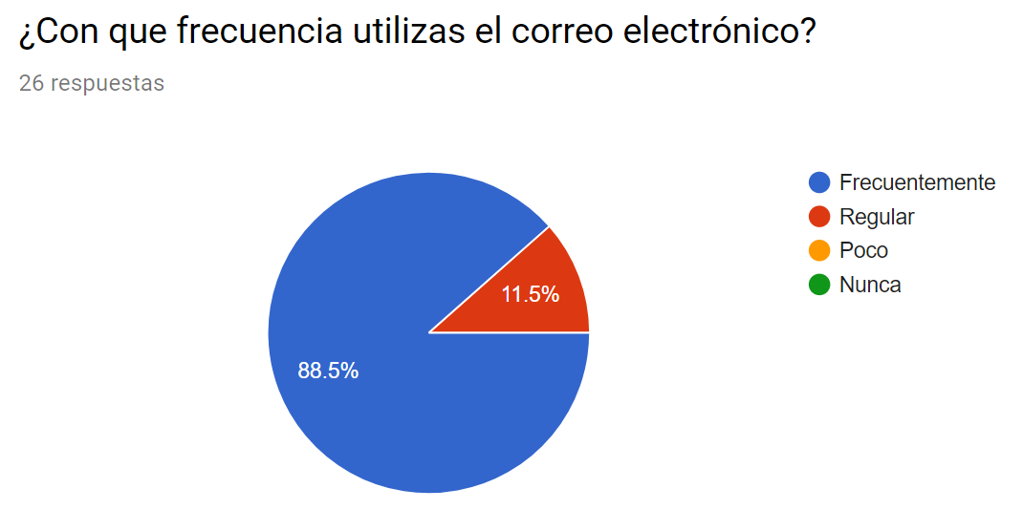
Análisis de resultado
Todo los estudiantes de la Facultad de Sistemas usan el correo electrónico y la mayoría de ellos lo usan con mucha frecuencia.

Slide 20
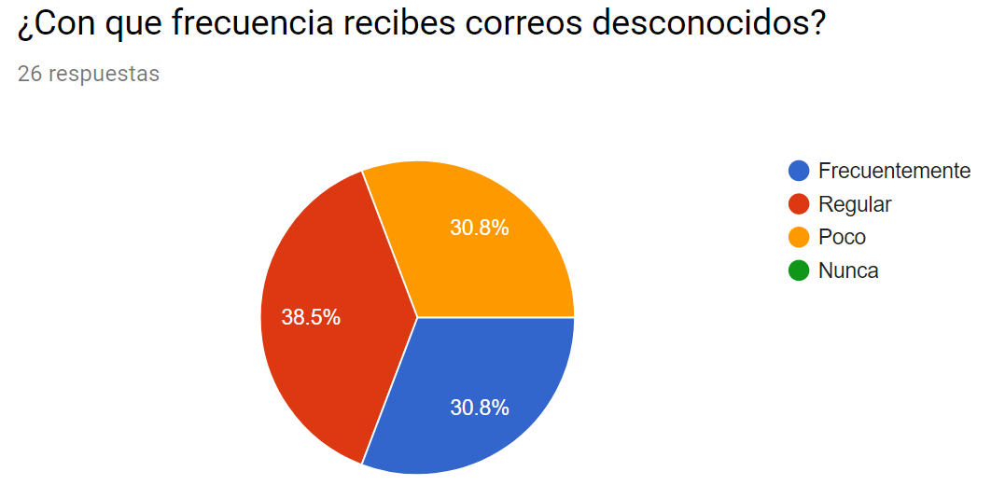
Análisis de resultado
Según la investigación realizada, se determino que los estudiantes reciben correos desconocidos regularmente y que todos han recibido al menos uno de estos correos.

Slide 21
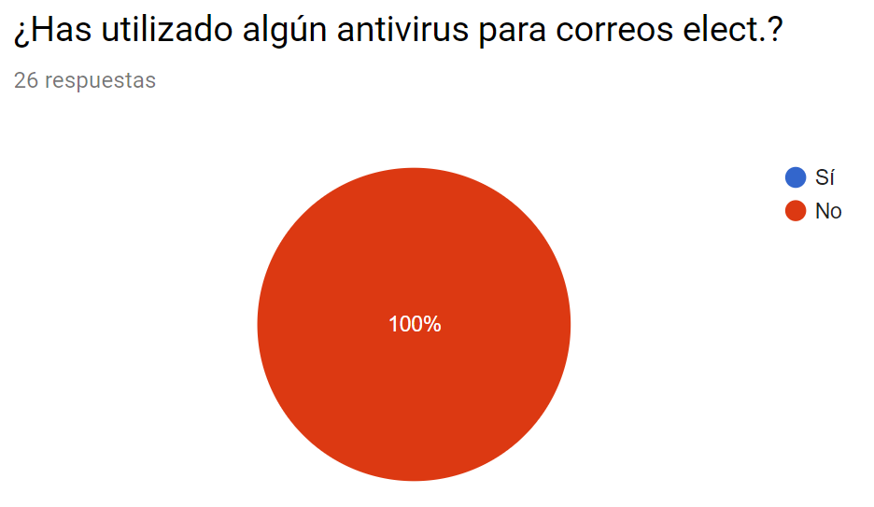
Análisis de resultado
De acuerdo a la gráfica, ningún estudiante utiliza algún antivirus para proteger sus correos.

Slide 22
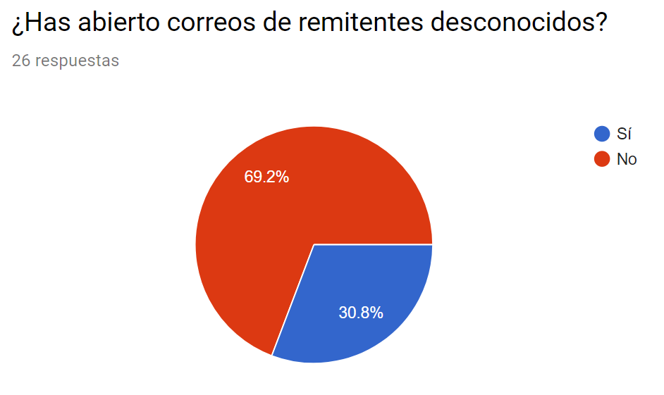
Análisis de resultado
A pesar que todos los estudiantes reconocen que es peligroso abrir un correo desconocido, el 30.8% han abierto un correo de remitente desconocido por curiosidad o por error.

Slide 23
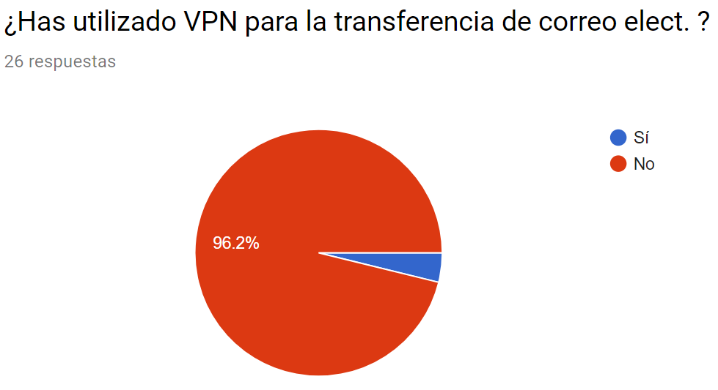
Análisis de resultado
Como podemos apreciar en la grafica solo un 4% de 26 estudiantes utilizan VPN como medida de seguridad para transferir sus correos.

Slide 24
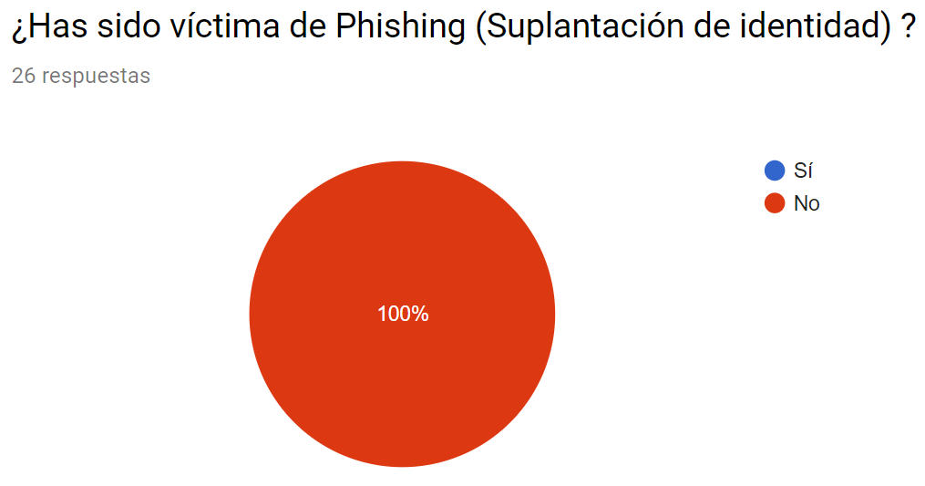
Análisis de resultado
A pesar que ningún estudiante implementa una medida de seguridad para su correo electrónico, podemos ver que ninguno de ellos fueron víctima de Phishing.

Slide 25
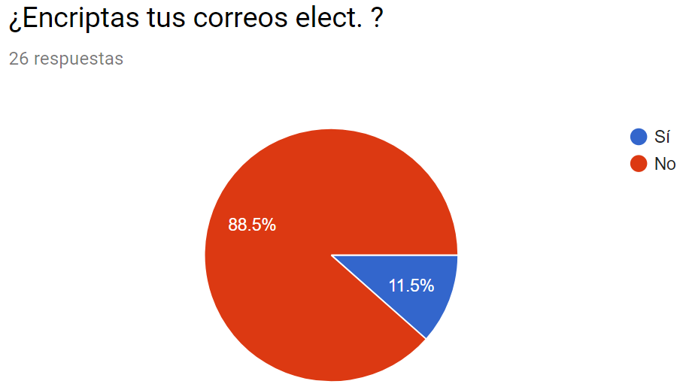
Análisis de resultado
Como se puede apreciar en los resultados obtenidos, el 88.5% de los encuestados no utilizan una encriptación para proteger sus correos electrónicos.

Slide 26

Resumen de la encuesta
De acuerdo a las estadísticas obtenidas en esta encuesta, se pudo concluir que la mayoría de los estudiantes de la Facultad de Sistemas tienen conocimientos acerca de las medidas necesarias de seguridad al utilizar un servicio de correo electrónico.

Slide 27
Conclusión
Al finalizar este proyecto de investigación, después de haber analizado los resultados obtenidos y relacionar toda la información, teniendo bien definida la situación actual propuesta en las preguntas de investigación, es así como se establece los resultados para cada una de estas interrogantes, las cuales están fundamentada en los resultados obtenidos en la encuesta de la investigación.

